Slide 1
PSDA: Tree
Yuk, kita gabung pohon keluarga kita. :)

Slide 2
Terminologi
Node
Tree
Path
Node (nodus/titik) adalah data terkecil dalam struktur data tree.
Tiap node memiliki parent (induk) dan children (anak/turunan).
Tree (pohon) adalah struktur data yang terdiri dari node-node, dimulai dari root node (akar) hingga leaf node (daun).
Path (jalur/tapak) adalah kumpulan node yang terdapat pada satu garis yang tak bercabang.

Slide 3
Implementasi

Slide 4
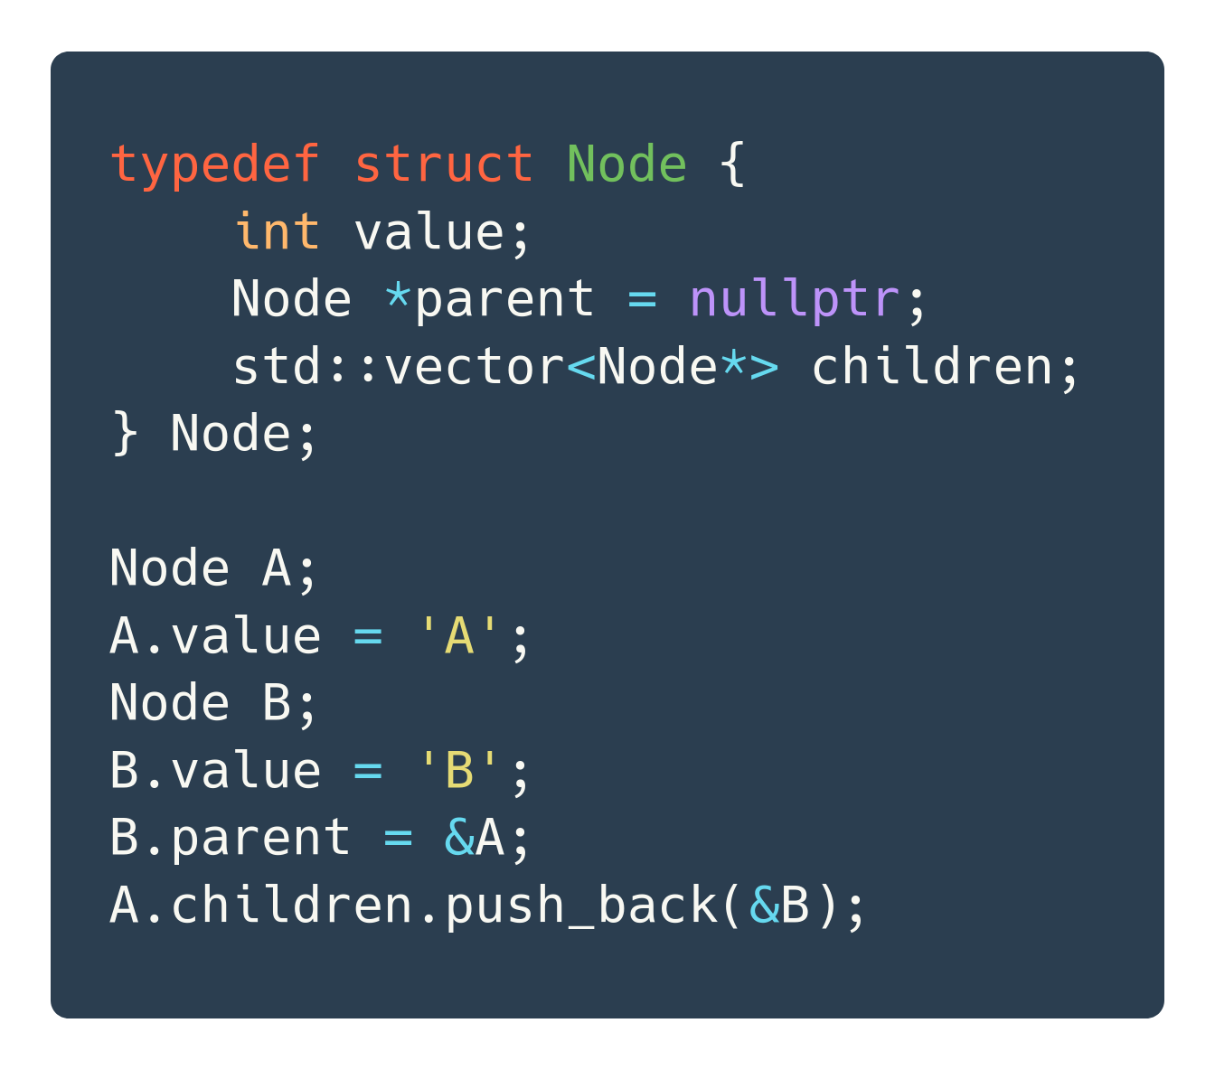
Hubungan Antar-node
typedef struct Node {
int value;
Node *parent = nullptr;
std::vector<Node*> children;
} Node;
Node A;
A.value = 'A';
Node B;
B.value = 'B';
B.parent = &A;
A.children.push_back(&B);
A
B

Slide 5
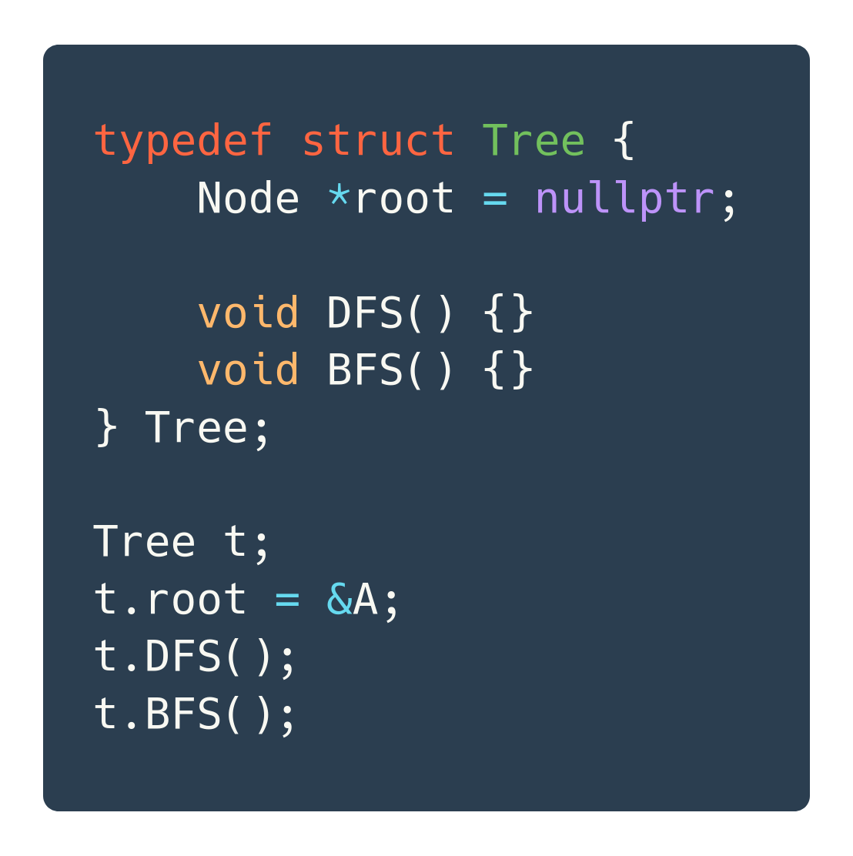
Tree
typedef struct Tree {
Node *root = nullptr;
void DFS() {}
void BFS() {}
} Tree;
Tree t;
t.root = &A;
t.DFS();
t.BFS();
A
B
C
D
E
F
G

Slide 6
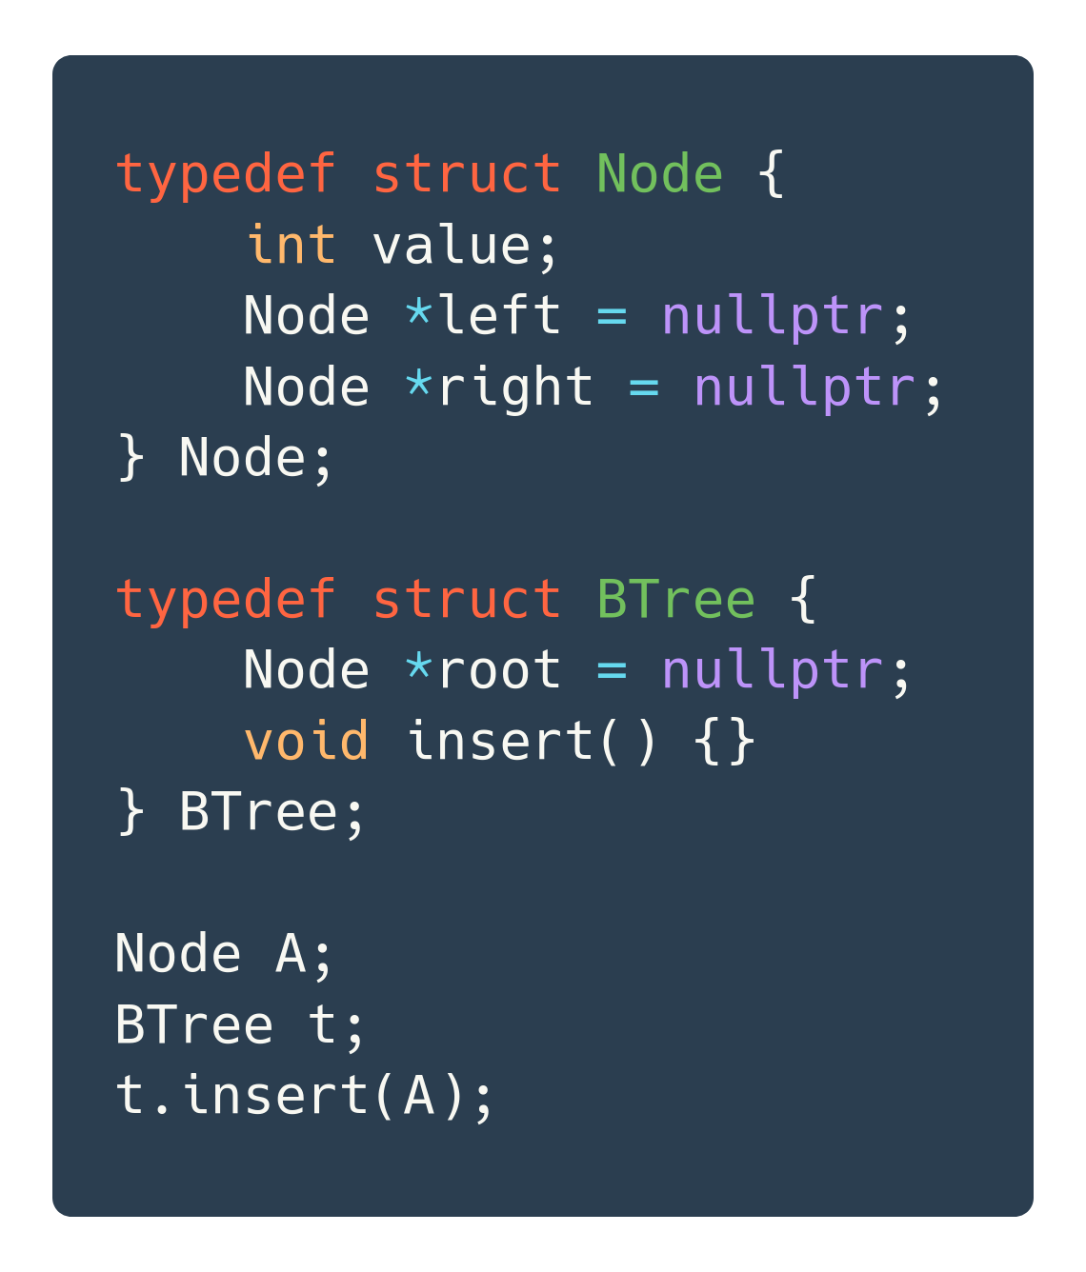
Binary Tree
A
B
C
D
E
F
G

Slide 7
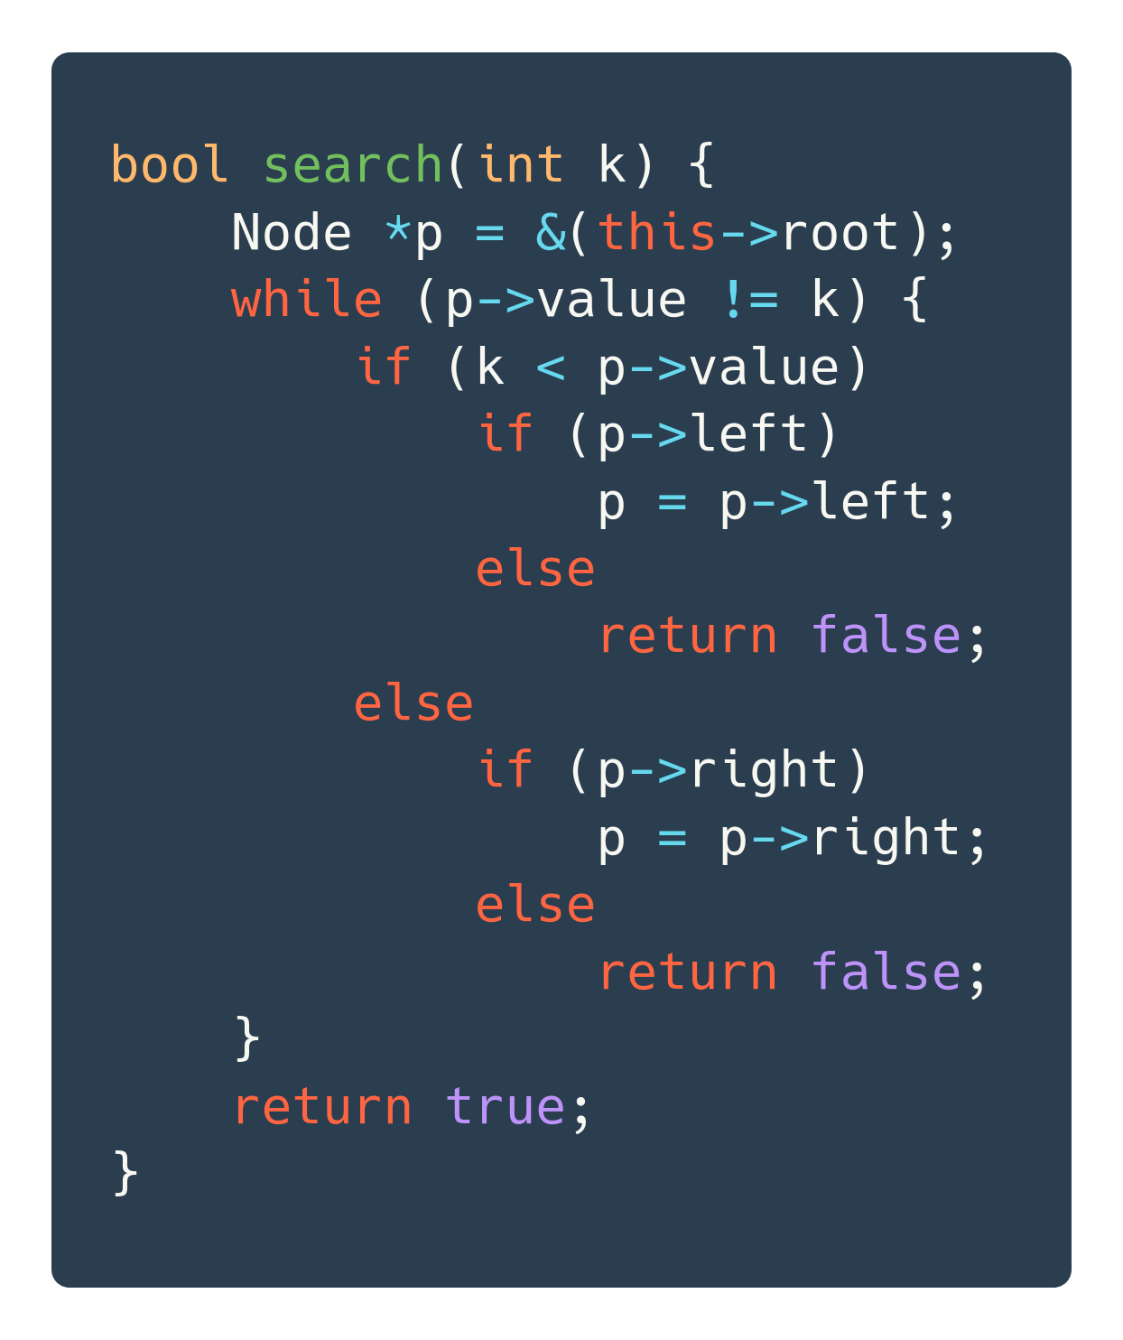

Slide 8
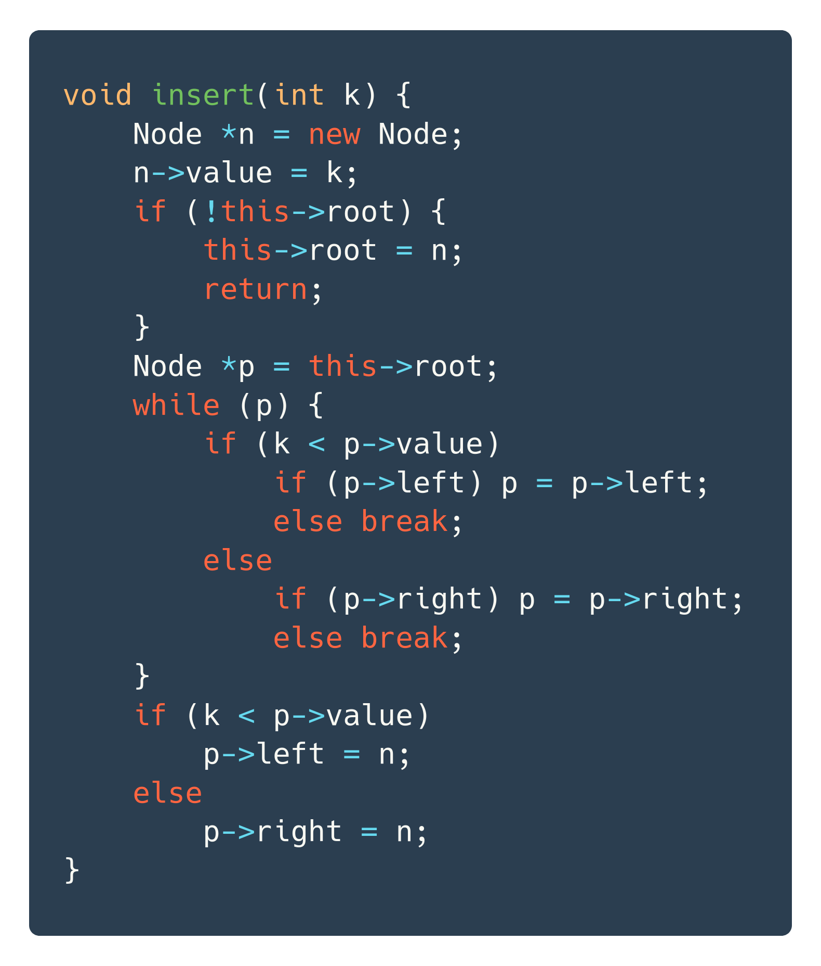
void insert(int k) {
Node *n = new Node;
n->value = k;
if (!this->root) {
this->root = n;
return;
}
Node *p = this->root;
while (p) {
if (k < p->value)
if (p->left) p = p->left;
else break;
else
if (p->right) p = p->right;
else break;
}
if (k < p->value)
p->left = n;
else
p->right = n;
}

Slide 10
1
Tree Traversal
Depth First Traversal
Inorder (Left-Root-Right)
(4 2 5 1 3)
Preorder (Root-Left-Right)
(1 2 4 5 3)
Postorder (Left-Right-Root)
(4 5 2 3 1)
Breadth First / Level Order Traversal (1 2 3 4 5)
2
3
4
5

Slide 11
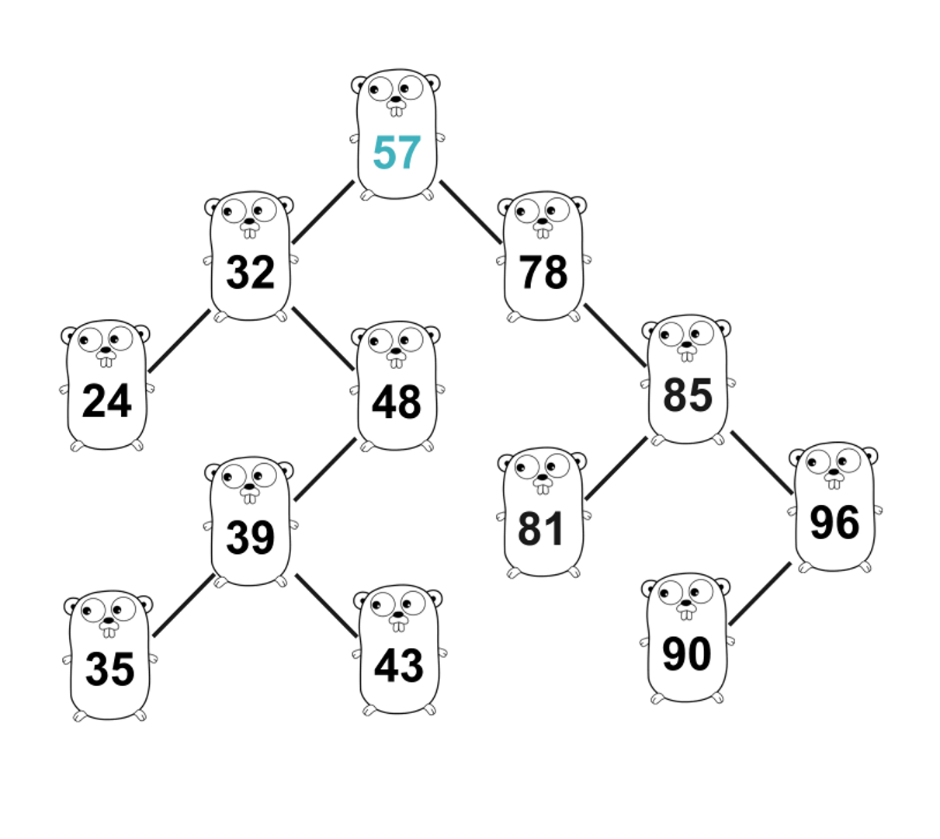
Tree Traversal
Depth First Traversal
Inorder (Left-Root-Right)
(24 32 35 39 43 48 57 78 81 85 90 96)
Preorder (Root-Left-Right)
(57 32 24 48 39 35 43 78 85 81 96 90)
Postorder (Left-Right-Root)
(24 35 43 39 48 32 81 90 96 85 78 57)
Breadth First / Level Order Traversal ()

Slide 12
Praktikum

Slide 13
Praktikum
Suatu keluarga terdiri dari 1 orang tua dan 3 anak. Orang tuanya bernama Dono. Anak-anaknya bernama Andi, Budi, dan Cindy. Buatlah pohon keluarganya dengan tree!

Slide 14
Tugas Praktikum

Slide 15
Tugas Praktikum
Buatlah program Binary Tree dengan Tree Traversal (inorder, preorder, dan postorder)
Inorder dikerjakan mahasiswa dengan NIM tiga digit terakhir mod 3 = 0
Preorder dikerjakan mahasiswa dengan NIM tiga digit terakhir mod 3 = 1
Postorder dikerjakan mahasiswa dengan NIM tiga digit terakhir mod 3 = 2
Boleh menggunakan potongan kode sumber yang ada di slide sebelumnya
Data yang dimasukkan sesuai dengan tree pada slide 11
Kemudian buatlah laporan analisa kode sumber yang telah dibuat, dan hasil outputnya

Slide 16
Persiapan praktikum selanjutnya
Pelajari tentang bahasa C++
Pelajari tentang binary search tree

Slide 17
PSDA I: Tree
Semakin ke sini, guyonannya semakin bucin.

